Slide 1
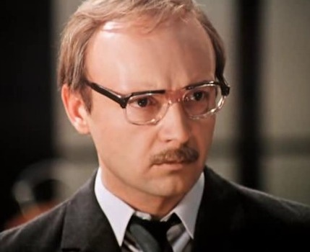
Андрей Васильевич Мягков

Slide 2
Биография
Родился 8 июля 1938 года в Ленинграде, в семье профессора Политехнического института.
В школьные годы Андрей тяготел к техническим наукам, но в старших классах увлёкся театром. Тем не менее, после окончания школы Андрей Мягков поступил в Ленинградский химико-технологический институт.

Slide 3
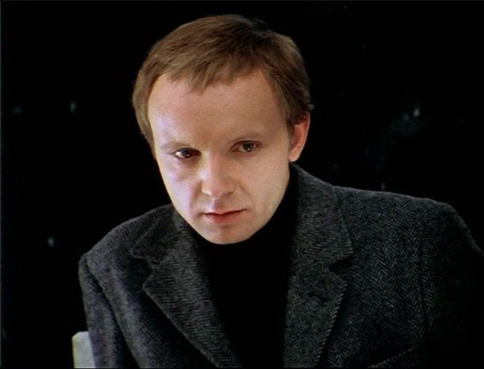
Окончил Школу-студию при МХАТ (1965).
В 1965-1977 годах — актёр театра "Современник".
С 1977 года — артист МХАТ имени Горького (с 1989 года — имени А.П. Чехова).

Slide 4
Актёрская деятельность
Закончил Мягков Школу-студию МХАТ в 1965 году и был принят в труппу театра "Современник".
Одной из первых работ актёра на сцене "Современника" стала роль Дядюшки в спектакле "Дядюшкин сон". Именно в этой роли его заметил Элем Климов и предложил главную роль в картине "Похождения зубного врача ". Так состоялся дебют Мягкова в кино.

Slide 5
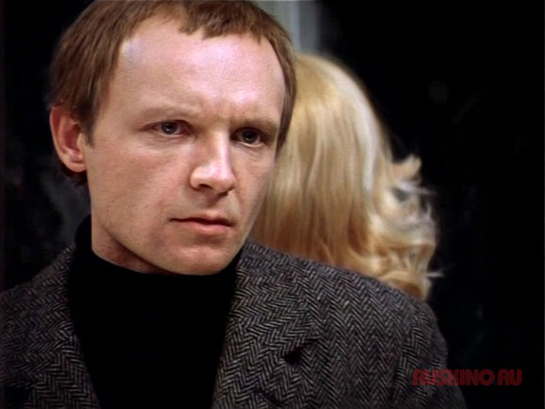
Первой серьёзной ролью молодого артиста стала роль Алёши Карамазова в картине И. Пырьева "Братья Карамазовы", вышедшей на экраны 1969 году. В театре в это время Мягков был занят в спектаклях "На дне" (Барон), "Обыкновенная история", "Балалайкин и К".

Slide 6
Фильмография
В 1975 году на экраны вышел фильм Эльдара Рязанова "Ирония судьбы, или С лёгким паром". Мягков в роли Жени Лукашина очаровал своей игрой всю страну, и популярность актёра тогда была просто фантастической.

Slide 7
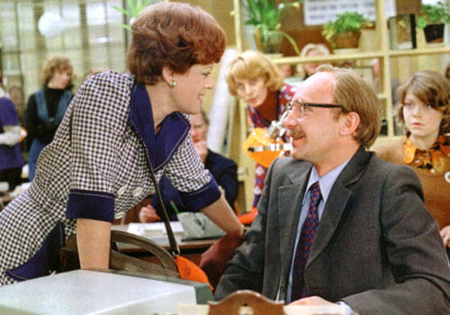
Другой прекрасной ролью Мягкова у Эльдара Рязанова стал Новосельцев в комедии "Служебный роман", вышедшей в 1977 году. Вместе с Алисой Фрейндлих они составили великолепный актёрский дуэт.

Slide 8
Призы и награды
Лауреат Государственной премии СССР (1977 — за участие в ТВ-фильме "Ирония судьбы, или С лёгким паром!").
Лауреат Государственной премии РСФСР имени братьев Васильевых (1979 — за участие в фильме "Служебный роман").
Народный артист РСФСР (1986).

